Slide 1
Квалификационная работа Тема: «Информационный ресурс «AMONIC Airlines»».
Выполнил:
Чернов Марк Обучающийся 3-го курса группы 19ит17 По специальности 09.02.07. Информационные системы и программирование

Slide 2
Цели и задачи:
Цель: разработать десктопное приложение «AMONIC Airlines».
Задачи:
изучить научно-техническую и справочную литературу по заданной теме и выполнить анализ предметной области;
проанализировать и уточнить требования, предъявляемые к сопровождению программного продукта;
разработать и протестировать приложение «AMONIC Airlines»;
сформировать требуемую техническую документацию

Slide 3
Функциональные требования:
В соответствии с целью работы к разрабатываемому приложению «AMONIC Airlines» определяются следующие функциональные требования :
авторизация;
осуществление просмотра информации;
поиск;
сортировка;
редактирование данных.

Slide 4
Нефункциональные требования:
В рамках работы представлены следующие нефункциональные требования:
надежность;
понятность;
удобство в использовании;
простота использования;
безопасность.

Slide 5
ER-диаграмма

Slide 6
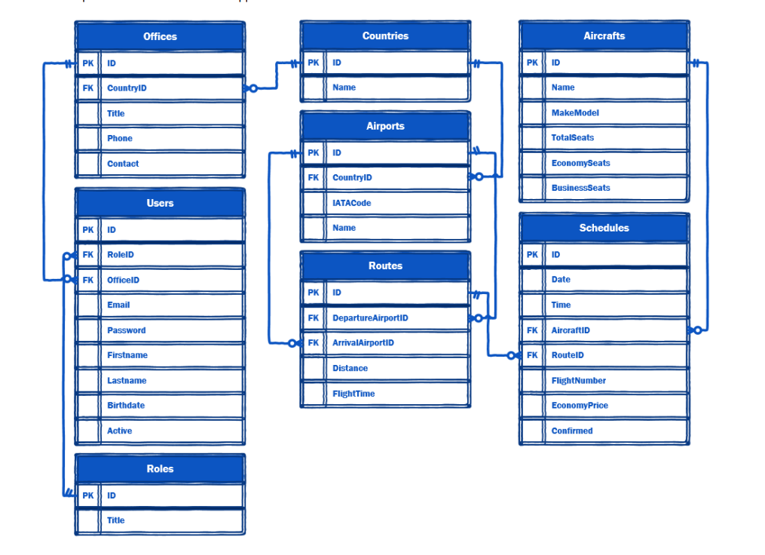

Slide 7
Реляционная модель данных

Slide 8
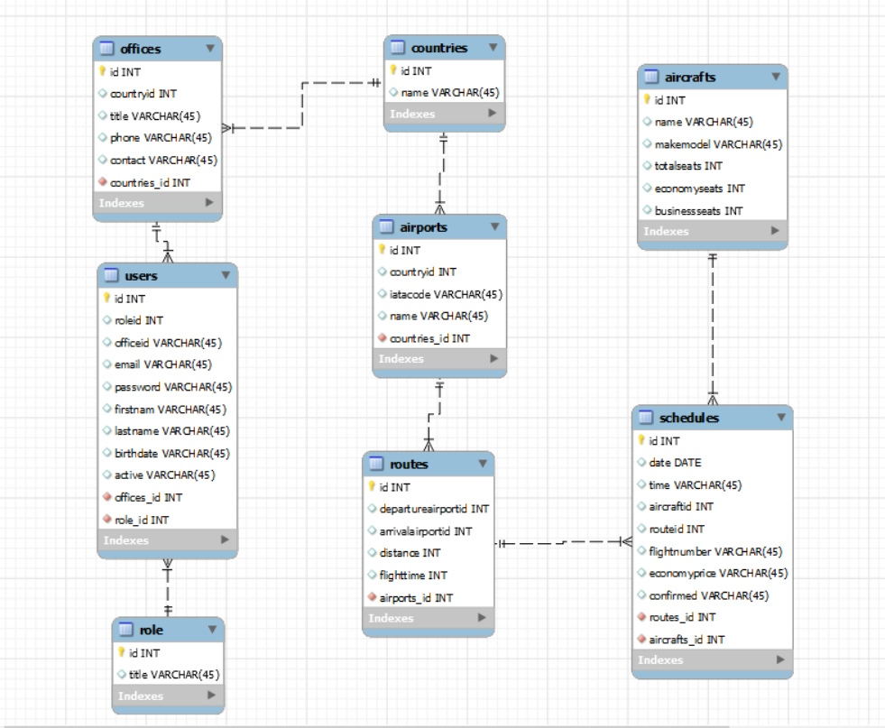

Slide 9
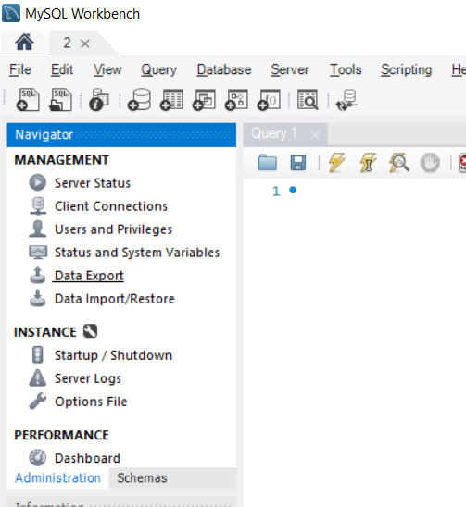
Резервное копирование

Slide 10
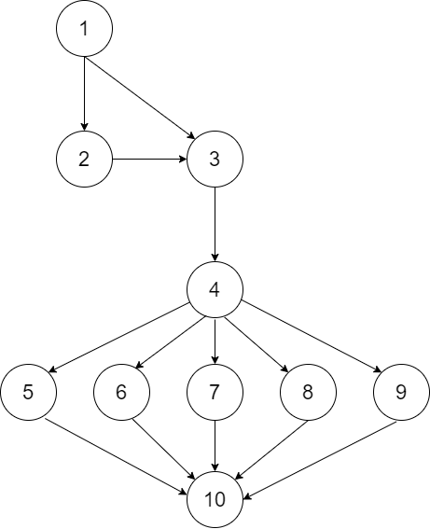
Тестовый граф программы
Открытие программы
Регистрация
Авторизация
Переход на главную форму
Просмотр данных
Добавление данных
Удаление данных
Поиск данных
Фильтрация данных
Выход
Тестовый путь 1: (1-2-3-4-5-10)
Тестовый путь 2: (1-3-4-7-10)

Slide 11
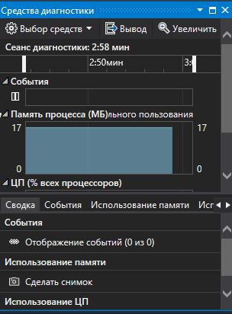
Отладка

Slide 12
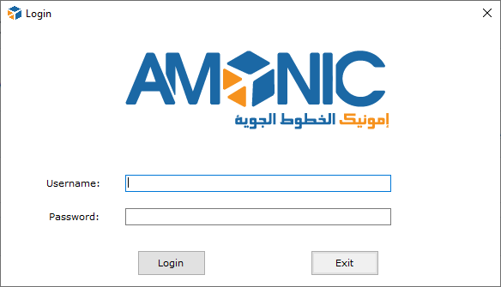
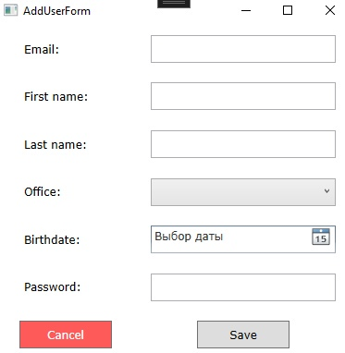
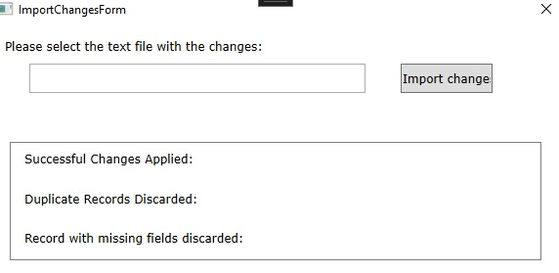

Slide 13
Заключение
Таким образом, для выполнения квалификационной работы
была изучена научно техническая, и справочная литература по разработке десктопных приложений, а так же была проведена работа с импортом базы данных. Десктопное приложение было разработано на языке C#.

